Slide 1
OPC_002 プログラム実装問題
プログラミングサークル

Slide 2
a. 回文

Slide 3
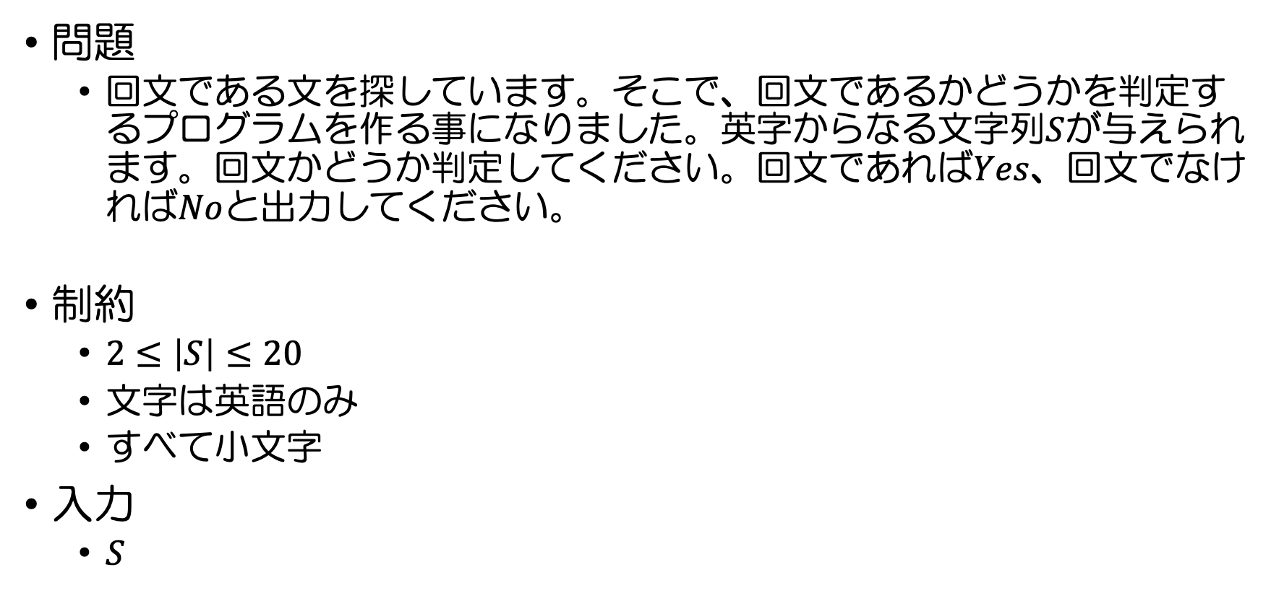
a. 回文
問題
回文である文を探しています。そこで、回文であるかどうかを判定するプログラムを作る事になりました。英字からなる文字列$S$が与えられます。回文かどうか判定してください。回文であれば$Yes$、回文でなければ$No$と出力してください。
制約
$2≤\left|S\right|≤20$
文字は英語のみ
すべて小文字
入力
$S$

Slide 4

a. 回文
出力
$A$ ($Yes$か$No$のどちらか)
実行例1
入力
$$madam$$
出力
$$Yes$$

Slide 5

a. 回文
実行例2
入力
$$minamin$$
出力
$$No$$
実行例3
入力
$$nolemonnomelon$$
出力
$$Yes$$

Slide 6
b. 街と橋と

Slide 7
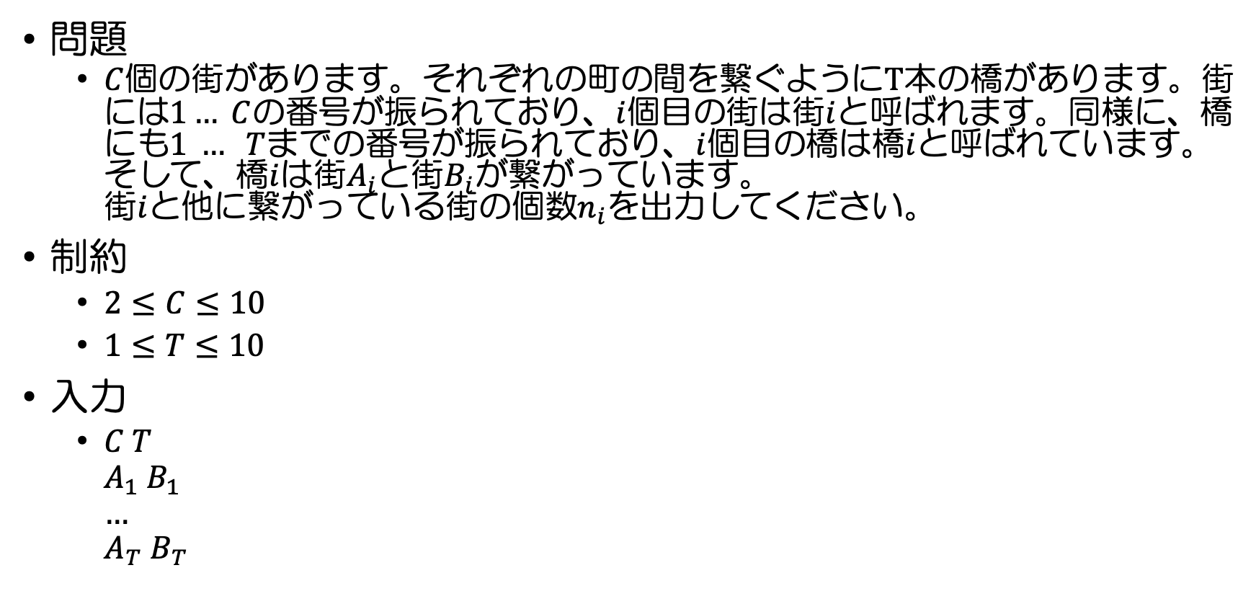
b. 街と橋と
問題
$C$個の街があります。それぞれの町の間を繋ぐように$T$本の橋があります。街には$1… C$の番号が振られており、$i$個目の街は街$i$と呼ばれます。同様に、橋にも$1 … T$までの番号が振られており、$i$個目の橋は橋$i$と呼ばれています。そして、橋$i$は街$A_{i}$と街$B_{i}$が繋がっています。 街$i$と他に繋がっている街の個数$n_{i}$を出力してください。
制約
$2≤C≤10$
$1≤T≤10$
入力
$C T$ $A_{1} B_{1}$ $…$ $A_{T} B_{T}$

Slide 8

b. 街と橋と
出力
$$n_{1} \\ … \\ n_{C}$$ (街$i$の個数)
実行例1
入力
$$4 4 \\ 1 2 \\ 2 3 \\ 3 4 \\ 4 1$$
出力
$$2 \\ 2 \\ 2 \\ 2$$

Slide 9

b. 街と橋と
実行例2
入力
$$5 4 \\ 1 2 \\ 1 3 \\ 2 3 \\ 4 5$$
出力
$$2 \\ 3 \\ 2 \\ 1 \\ 0$$

Slide 10

b. [ヒント]街と街のつながり
３つの街が2本の橋で繋がっている。そして 街1と街２、街2と街3が繋がっている。 入力 $3 2$ $1 2$ $2 3$ 出力 $1$ $2$ $1$
2
1
3
[1]: [2] [2]: [1,3] [3]: [2]

Slide 11
c. ブラックボックス
ちょっと変わったジャンルの問題

Slide 12
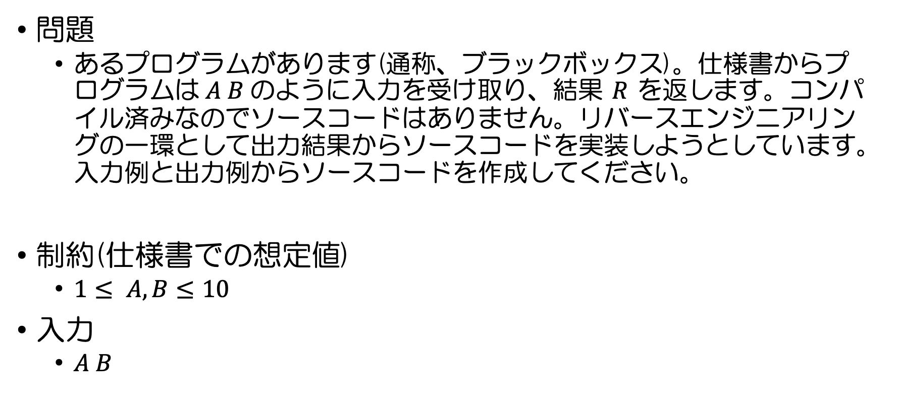
c. ブラックボックス
問題
あるプログラムがあります(通称、ブラックボックス)。仕様書からプログラムは$A B$のように入力を受け取り、結果 $R$ を返します。コンパイル済みなのでソースコードはありません。リバースエンジニアリングの一環として出力結果からソースコードを実装しようとしています。入力例と出力例からソースコードを作成してください。
制約(仕様書での想定値)
$1≤ A,B≤10$
入力
$A B$

Slide 13

c. ブラックボックス
出力
$R$
実行例1
入力
$$1 1$$
出力
$$2$$

Slide 14

c. ブラックボックス
実行例2
入力
$$2 2$$
出力
$$8$$
実行例3
入力
$$5 1$$
出力
$$32$$

Slide 15
d. 開発入門
同様に変わったジャンルの問題

Slide 16
d. 開発入門
問題
とあるIT企業に入社したあなたは、開発部門に配属されました(という設定)。そこで、設計書からクラスの実装を行う事になりました。 設計書の指示に従って、クラスの実装をして、動作確認を行ってください。

Slide 17
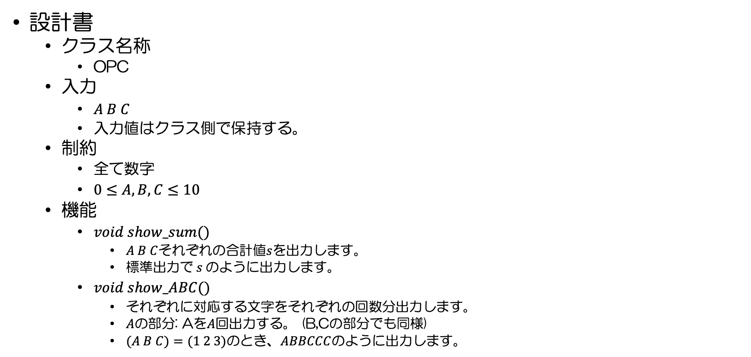
d. 開発入門
設計書
クラス名称
OPC
入力
$A B C$
入力値はクラス側で保持する。
制約
全て数字
$0≤A,B,C≤10$
機能
$void show_sum()$
$A B C$それぞれの合計値$s$を出力します。
標準出力で$s$のように出力します。
$void show_ABC()$
それぞれに対応する文字をそれぞれの回数分出力します。
$A$の部分: Aを$A$回出力する。 (B,Cの部分でも同様)
$(A B C)=(1 2 3)$のとき、$ABBCCC$のように出力します。

Slide 18

d. 開発入門
設計書
機能
$void show_scalar(int x)$
$A B C$をそれぞれ$x$倍した値を出力します。
スペース区切りで$Ax Bx Cx$のように出力します。
$void show_f()$
以下の式から算出された値$a$を出力します。 $a=A^{2}B+CB$

Slide 19

d. 開発入門
動作テスト1
入力
$$1 2 3$$
出力
$$6 \\ ABBCCC \\ 2 4 6 \\ 8$$

Slide 20

d. 開発入門
動作テスト2
入力
$$4 1 2$$
出力
$$7 \\ AAAABCC \\ 8 2 4 \\ 18$$

Slide 21
Ex. Twitter向け

Slide 22
Ex_a. 回文

Slide 23
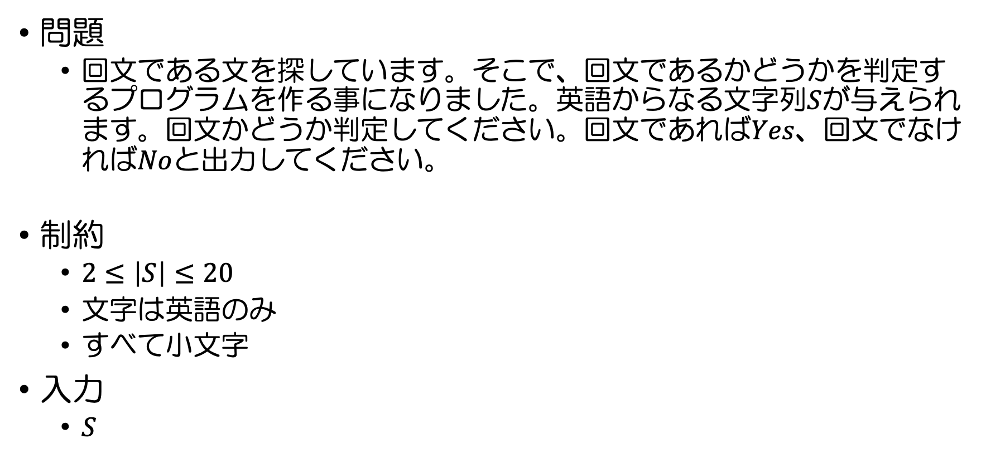
Ex_a. 回文
問題
回文である文を探しています。そこで、回文であるかどうかを判定するプログラムを作る事になりました。英語からなる文字列$S$が与えられます。回文かどうか判定してください。回文であれば$Yes$、回文でなければ$No$と出力してください。
制約
$2≤\left|S\right|≤20$
文字は英語のみ
すべて小文字
入力
$S$

Slide 24

Ex_a. 回文
出力
$$A$$ ($Yes$か$No$のどちらか)
実行例1
入力
$$madam$$
出力
$$Yes$$

Slide 25
Ex_a. 回文
実行例2
入力
$$minamin$$
出力
$$No$$
実行例3
入力
$$nolemonnomelon$$
出力
$$Yes$$

Slide 26
Ex_b. ブラックボックス
ちょっと変わったジャンルの問題

Slide 27
Ex_b. ブラックボックス
問題
あるプログラムがあります(通称、ブラックボックス)。仕様書からプログラムは$A B$のように入力を受け取り、結果 $R$ を返します。コンパイル済みなのでソースコードはありません。リバースエンジニアリングの一環として出力結果からソースコードを実装しようとしています。入力例と出力例からソースコードを作成してください。
制約(仕様書での想定値)
$1≤ A,B≤10$
入力
$A B$

Slide 28

Ex_b. ブラックボックス
出力
$$R$$
実行例1
入力
$$1 1$$
出力
$$2$$

Slide 29
Ex_b. ブラックボックス
実行例2
入力
$$2 2$$
出力
$$8$$
実行例3
入力
$$5 1$$
出力
$$32$$

Slide 30
表記について

Slide 31
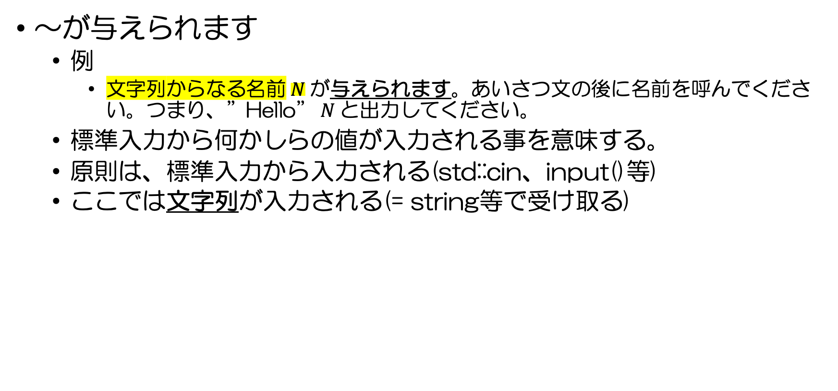
表記について
〜が与えられます
例
文字列からなる名前$N が$与えられます。あいさつ文の後に名前を呼んでください。つまり、”Hello”$N$と出力してください。
標準入力から何かしらの値が入力される事を意味する。
原則は、標準入力から入力される(std::cin、input()等)
ここでは文字列が入力される(= string等で受け取る)

Slide 32
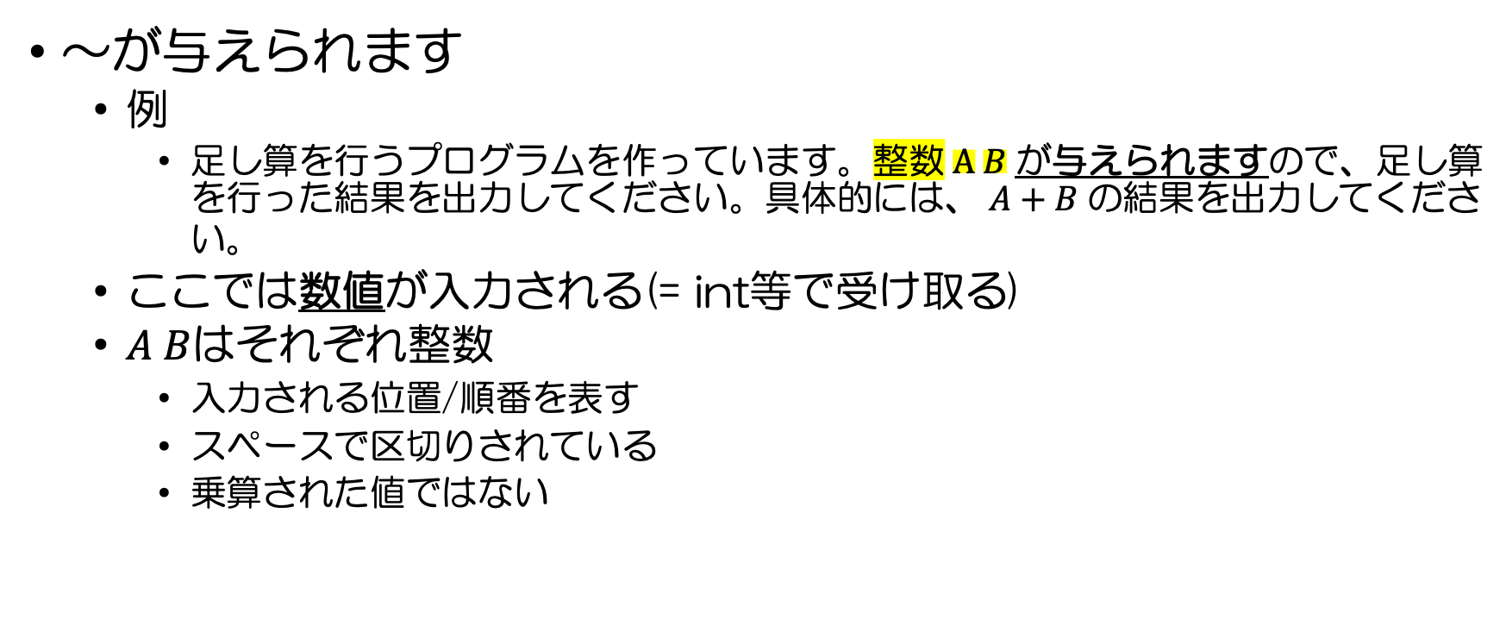
表記について
〜が与えられます
例
足し算を行うプログラムを作っています。整数$A B$が与えられますので、足し算を行った結果を出力してください。具体的には、$A+B$の結果を出力してください。
ここでは数値が入力される(= int等で受け取る)
$A B$はそれぞれ整数
入力される位置/順番を表す
スペースで区切りされている
乗算された値ではない

Slide 33
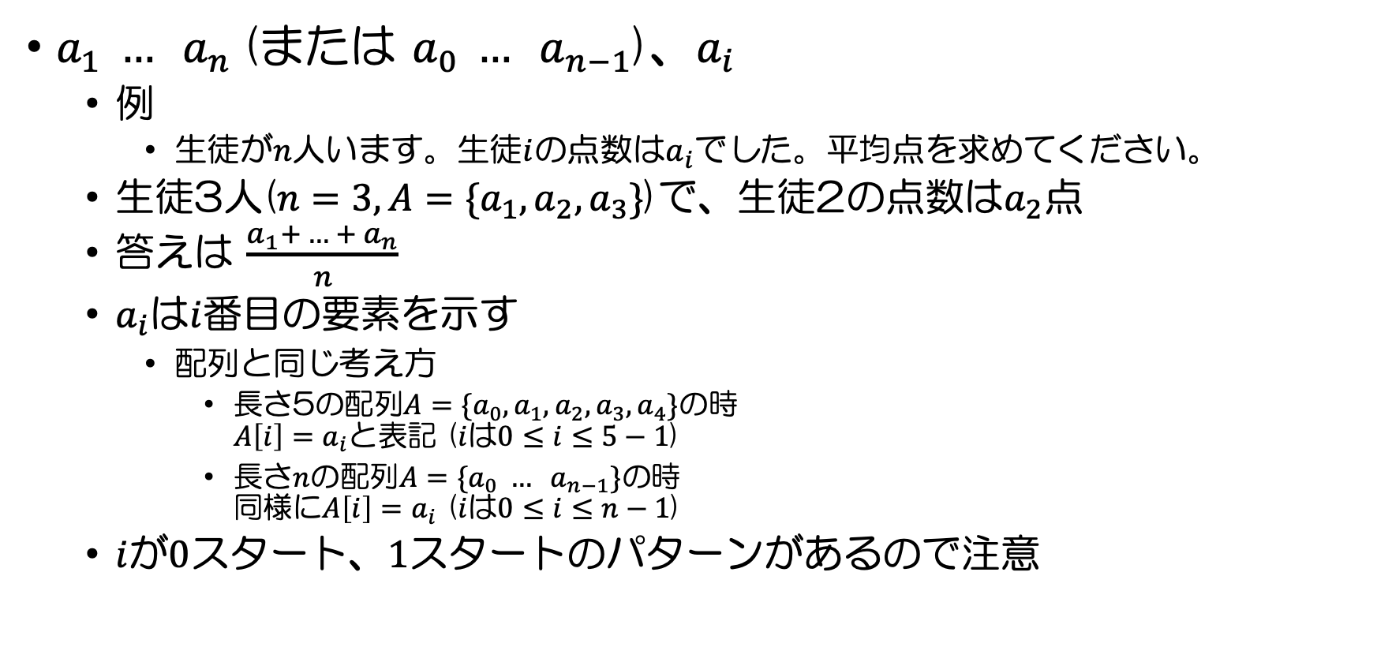
表記について
$a_{1} … a_{n}$(または $a_{0} … a_{n−1}$)、$a_{i}$
例
生徒が$n$人います。生徒$i$の点数は$a_{i}$でした。平均点を求めてください。
生徒3人($n=3,A=\{a_{1},a_{2},a_{3}\}$)で、生徒2の点数は$a_{2}$点
答えは $\frac{{a_{1}+ … + a}_{n}}{n}$
$a_{i}$は$i$番目の要素を示す
配列と同じ考え方
長さ5の配列$A=\{a_{0},a_{1},a_{2},a_{3},a_{4}\}$の時 $A\left[i\right]=a_{i}$と表記 ($i$は$0≤i≤5−1$)
長さ$n$の配列$A=\{a_{0} … a_{n−1}\}$の時 同様に$A\left[i\right]=a_{i}$ ($i$は$0≤i≤n−1$)
$i$が$0$スタート、$1$スタートのパターンがあるので注意

Slide 34
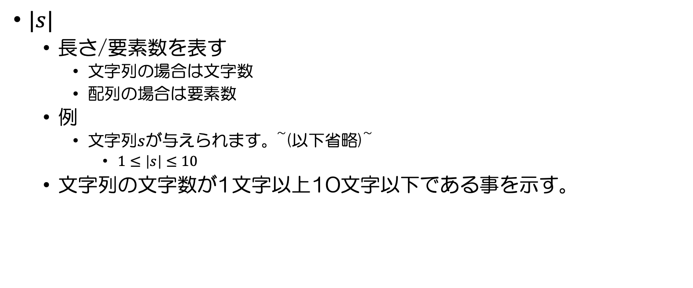
表記について
$|s|$
長さ/要素数を表す
文字列の場合は文字数
配列の場合は要素数
例
文字列$s$が与えられます。~(以下省略)~
$1≤\left|s\right|≤10$
文字列の文字数が1文字以上10文字以下である事を示す。

